Slide 1
Kế hoạch triển khai XHQ A VƯƠNG

Slide 2
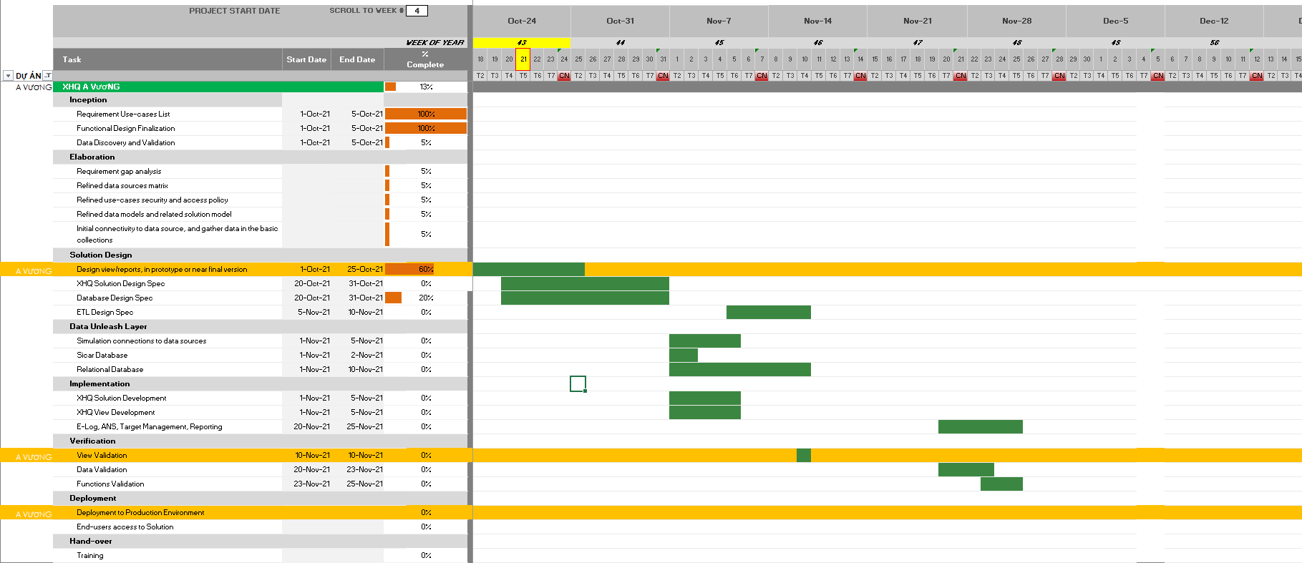
Kế hoạch triển khai kỹ thuật XHQ A Vương

Slide 3
Các Spec Design, cách thức viết, quy trình phê duyệt, sử dụng
Spec Design
Danh mục tài liệu | Chức năng- sử dụng
Tài liệu thiết kế giao diện UI-UX | Engineering-ESTEC
Tài liệu hướng dẫn sử dụng UI-UX | Use-End User
Tài liệu hướng dẫn sử dụng các chức năng (XHQ Module) | Use-End User
Tài liệu thiết kế cơ sở dữ liệu | Engineering-ESTEC

Slide 4
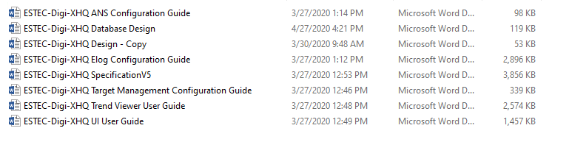
Các Spec Design, cách thức viết, quy trình phê duyệt, sử dụng
Cách thức viết
Tham khảo các form spec đã viết
Tham khảo file XHQ Internal Training

Slide 5
Các Spec Design, cách thức viết, quy trình phê duyệt, sử dụng
Quy trình quản lý sự thay đổi, phê duyệt
Ban thực hiện dự án
Spec V1
Spec V2
Spec V3
Spec V4
Spec VN
Ban kĩ thuật giải pháp
Vaildate 1
Ban kĩ thuật dự án
Vaildate 2
Ban thực hiện dự án
Yêu cầu chỉnh sửa lần 1
Yêu cầu chỉnh sửa lần 2
Yêu cầu chỉnh sửa lần 3
Yêu cầu chỉnh sửa lần N
Sử dụng
Ban thực đánh giá kỹ thuật ESTEC
Ban đánh giá kỹ thuật A Vương

Slide 6
Vai trò trong dự án
Team Graphic | Chức năng- sử dụng
Tài liệu thiết kế giao diện UI-UX (Engineering-ESTEC) | Engineering-ESTEC
Tài liệu hướng dẫn sử dụng UI-UX (Use-EndUser) | Use-End User
Tài liệu hướng dẫn sử dụng các chức năng (XHQ Module) | Use-End User
Triển khai lập trình UI theo tài liệu thiết kế UI | Engineering-ESTEC
Team Database | Chức năng- sử dụng
Tài liệu thiết kế cơ sở dữ liệu | Engineering-ESTEC
Triển khai lập trình cơ sở dữ liệu theo tài liệu thiết kế Database | Engineering-ESTEC
Ban đánh giá kĩ thuật ESTEC | Chức năng- sử dụng
Đánh giá Tài liệu thiết kế giao diện và tài liệu thiết kế cơ sở dữ liệu | Tài liệu nghiệm thu & chuyển giao
Đánh giá kết quả thực hiện lập trình | Tài liệu nghiệm thu & chuyển giao
Ban đánh giá kĩ thuật A Vương | Chức năng- sử dụng
Đánh giá giao diện và cơ sở dữ liệu | Nghiệm thu
Đánh giá kết quả thực hiện dự án | Nghiệm thu

Slide 7
Các Spec Design, cách thức viết, quy trình phê duyệt, sử dụng
Quy trình quản lý sự thay đổi, phê duyệt
Draft
ESTEC
Phê duyệt
Ban thực hiện dự án
Spec V1
Spec V2
Spec V3
Spec V4
Spec VN
A Vương
Ban kĩ thuật giải pháp
Vaildate 1
Ban kĩ thuật dự án
Vaildate 2
Ban thực hiện dự án
Yêu cầu chỉnh sửa lần 1
Yêu cầu chỉnh sửa lần 2
Yêu cầu chỉnh sửa lần 3
Yêu cầu chỉnh sửa lần N
Sử dụng
Ban thực đánh giá kỹ thuật ESTEC
Ban đánh giá kỹ thuật A Vương
XHQ Development
Validate View 10/11/2021

Slide 8
Xử lý dữ liệu
Hiển thị nội dung gì ?
Tổng hợp dữ liệu
Thống kê dữ liệu
Tính toán dữ liệu
Dữ liệu
Hiển thị trực quan
Hỗ trợ ra quyết định
Phân tích chuyên sâu dựa trên thuật toán
Alarm/ Warning
Elog
ANS
KPI
Dựa vào số liệu, biểu đồ
Kinh nghiệm
Trực tiếp trên giao diện
Email
SMS (Cần lập trình)
Predictive analytics
Machine learning

